Slide 1


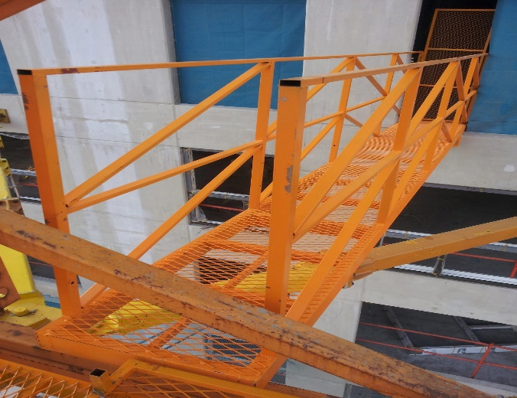
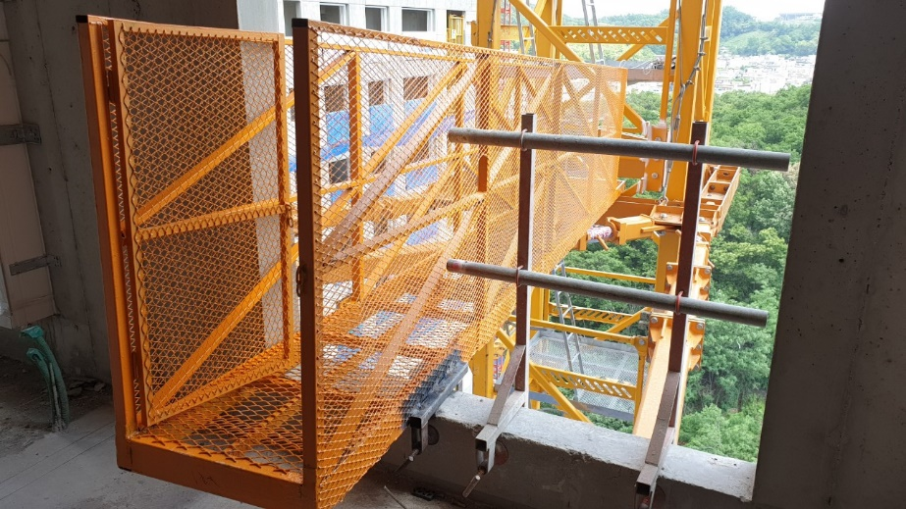
특허 및 디자인등록증 사본

Slide 2

특허 및 디자인등록증 사본

Slide 3
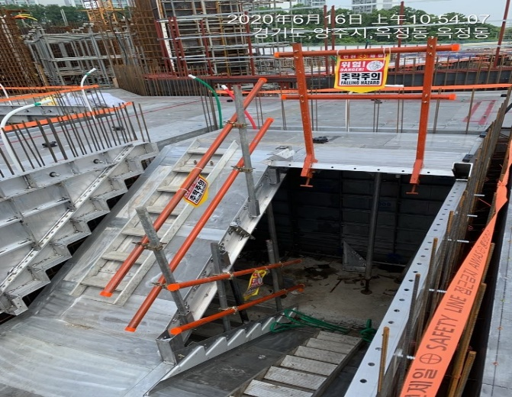
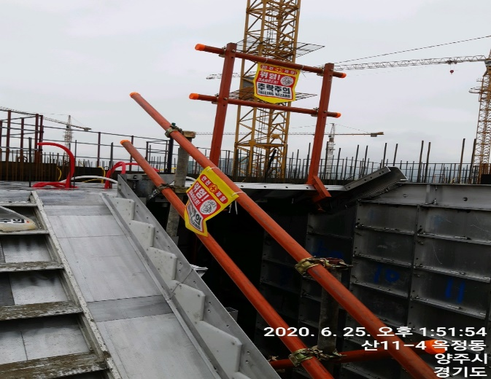
특허 및 디자인등록증 사본

Slide 4

공사실적
공사실적

Slide 5
공사실적(진행현장)
NO. | 원도급사 | 공사명 | 공종
1 | 에스지건설㈜ | 춘천 후평동 생활형 숙박시설 신축공사 | 안전시설물 공사
2 | 대방건설㈜ | 의왕고천1차(B-1BL) 신축공사 | 안전시설물 공사
3 | 라온건설㈜ | 서울 청담 라온프라이빗 가로주택정비사업 신축공사 | 안전시설물 공사
4 | 대방건설㈜ | 인천검단5차(AA20BL) 신축공사 | 안전시설물 공사
5 | 라온건설㈜ | 여주 신해리 물류센터 신축공사 | 안전시설물 공사
6 | 대방건설㈜ | 동탄2신도시 주상복합 신축공사 | 안전시설물 공사
7 | 대성건설㈜ | 영종하늘도시베르힐 신축공사 | 안전시설물 공사
8 | 삼성물산(주) | 반포3주구 건설공사 | 안전시설물 공사
9 | 제일건설(주) | 인천검단신도시 AA15BL 제일풍경채 공동주택 신축공사 | 안전시설물 공사
10 | 대상건설(주) | 강동 이카운트 신축공사 | 안전시설물 공사
11 | 대방건설(주) | 부산에코2차(13BL) | 안전시설물 공사
12 | 대방건설(주) | 부산장안1차(B-3BL) | 안전시설물 공사
13 | ㈜유림이엔씨 | 부산시 기장군 일광면 이천리 공동주택 신축산업 개발사업 | 안전시설물 공사
14 | 대방산업개발㈜ | 화성동탄2신도시 대방 엘리움 C18BL 주상복합 건설공사 | 안전시설물 공사

Slide 6
공사실적(마감현장)
NO. | 원도급사 | 공사명 | 공종
1 | 대방건설㈜ | 파주운정2차 신축공사 | 안전시설물 공사
2 | 대방건설㈜ | 김포마송1차 B4BL 신축공사 | 안전시설물 공사
3 | 대방건설㈜ | 파주운정3차 신축공사 | 안전시설물 공사
4 | 대방건설㈜ | 양주옥정2차 신축공사 | 안전시설물 공사
5 | ㈜모아종합건설 | 광주 중흥동 평화맨션 신축공사 | 안전시설물 공사
6 | 대방산업개발㈜ | 충남 내포2차(RH5-1BL) 신축공사 | 안전시설물 공사
7 | 은성산업㈜ | 방이동 42 오피스텔 신축공사 | 안전시설물 공사
8 | 은성산업㈜ | 포천 설운동 창고시설 신축공사 | 안전시설물 공사
9 | 은성산업㈜ | 포천 웰플렉스 용정산단 신축공사 | 안전시설물 공사
10 | 대방산업개발㈜ | 김포마송1차 신축공사 | 안전시설물 공사
11 | 대방건설㈜ | 인천검단2차 신축공사 | 안전시설물 공사
12 | 대방건설㈜ | 화성 동탄 신축공사 | 안전시설물 공사
13 | 대방건설㈜ | 고양덕은 1차 신축공사 | 안전시설물 공사
14 | 대방건설㈜ | 파주운정1차 신축공사 | 안전시설물 공사

Slide 7
공사실적(마감현장)
NO. | 원도급사 | 공사명 | 공종
15 | 대방건설㈜ | 화성송산6차 신축공사 | 안전시설물 공사
16 | 대방건설㈜ | 의정부 고산1차 신축공사 | 안전시설물 공사
17 | 양우건설㈜ | 삼한맨션 재건축 신축공사 | 안전시설물 공사
18 | 송학건설㈜ | 예산군청 신축공사 | 안전시설물 공사
19 | 한솔이엠이 | 가설사무실 건축공사 | 가설사무실 공사
20 | 은성산업㈜ | 부평 온세계교회 증축공사 | 안전시설물 공사
21 | 우신건설㈜ | 한빛본부사택3단지(1차) 신축공사 | 안전시설물 공사
22 | 브이산업㈜ | 무진로 더브이벨라코트 신축공사 | 안전시설물 공사

Slide 8
참고 자료
취급 품목
회사 약도

Slide 9
취급품목
1. 낙하물방지망
1) 낙하물방지망(System망)
2) 낙하물방지망(Flying Net)
3) 낙하물방지틀(방염틀)
2. 추락방지망
1) 철골 추락방지망
2) 시스템 추락방지망
3. 수직보호망
1) 갱폼수직보호망
2) 비계수직보호망
3) 세대수직보호망
4) 안전네트
4. 안전난간대
1) 발코니난간대
2) 옥상난간대
3) 계단난간대
4) 알폼난간대
5) 단부난간대(앙카식, 매립식)
6) 터파기난간대
7) 동접근금지휀스
5. ELEV 안전시설물
1) E/V난간대, 휘장막
2) E/V PIT 추락방지망
6. 개구부덮개
1) 개구부덮개(일반형)
2) 자재인양구(일반형, 롤러형)
3) 집수정개구부덮개
7. 방호선반
1) 천정식 안전통로
2) 동출입구 방호선반
3) 호이스트 방호선반
8. T/C 안전시설물
1) T/C 방호울
2) T/C 빗물커버
3) T/C 점거 방지망
4) T/C 건널다리
9. 기타 각종 제작형 안전시설물
10. 가설휀스(RPP, EGI)
11. 방음벽

Slide 10
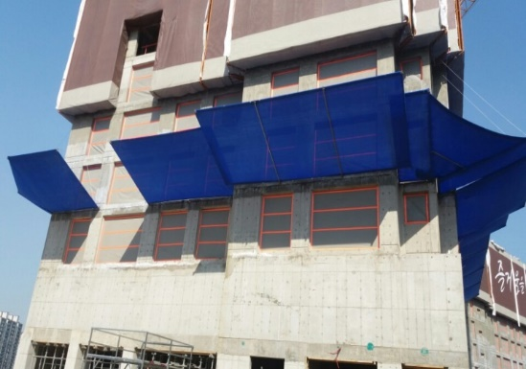
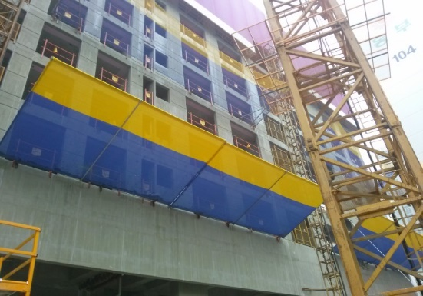
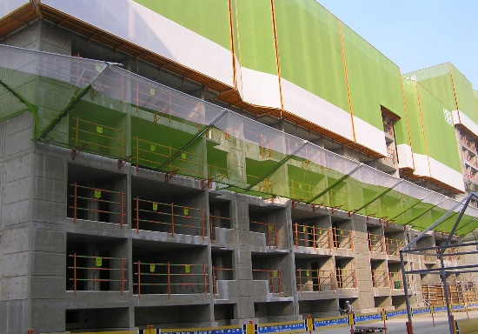
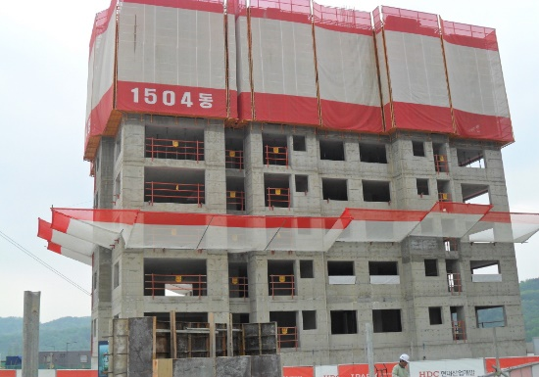
낙하물 방지망(1단)-System
◈ 구성품 : PP3600D멀티망 or 1cm’KS’인증망, 단관파이프, 클램프, 와이어로프,
확장형브라켓 또는 J고리볼트 방식, 기타 부속자재
◈ 시공사진
PP3600D멀티망
PP3600D멀티망
1cm안전망
1cm안전망

Slide 11
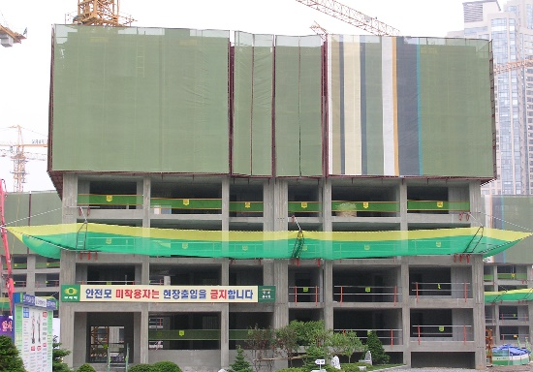
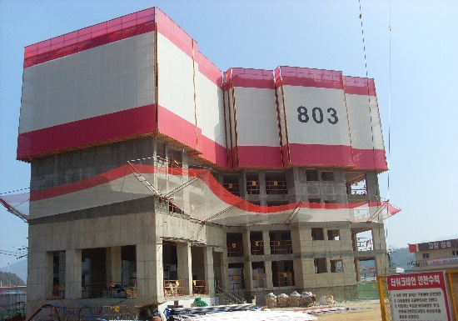
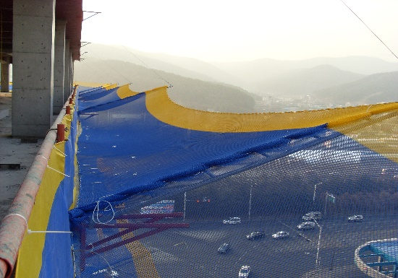
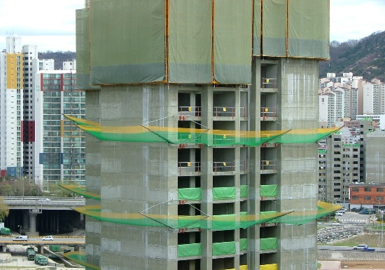
낙하물 방지망-Flying net
◈ 구성품 : F/NET, 1cm or 2cm’KS’인증망, 사다리틀, 클램프, 와이어로프,
확장형브라켓, 기타 부속자재
◈ 시공사진
1cm안전망(1단)
1cm안전망(1단)
2cm안전망(2단이상)
2cm안전망(2단이상)

Slide 12
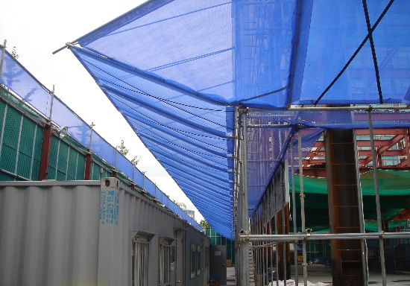
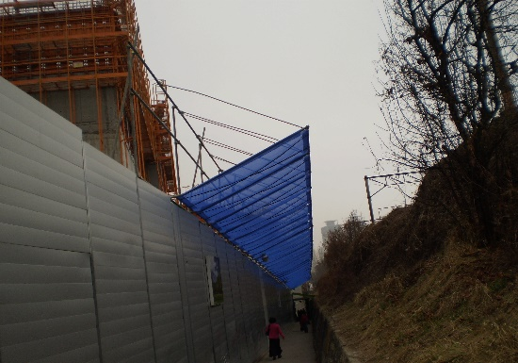
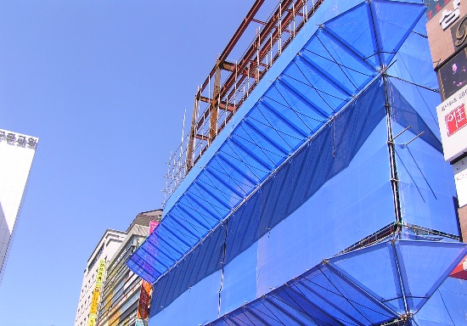
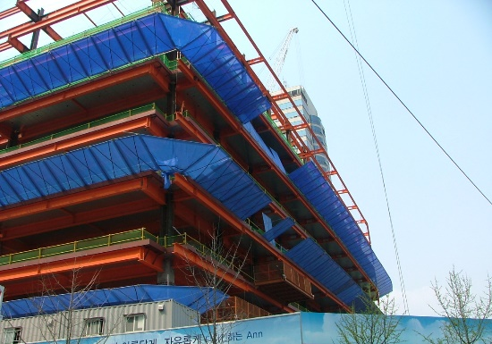
낙하물 방지망(1단)-방염틀(PVC3000D)
◈ 구성품 : PVC3000D방염망, 틀(1.8M*3.0M), 단관파이프, 클램프(고정, 자동)
기타 부속자재
◈ 시공사진
비계외부 설치
가설휀스 상단 설치
비계외부 설치
철골슬라브 설치

Slide 13
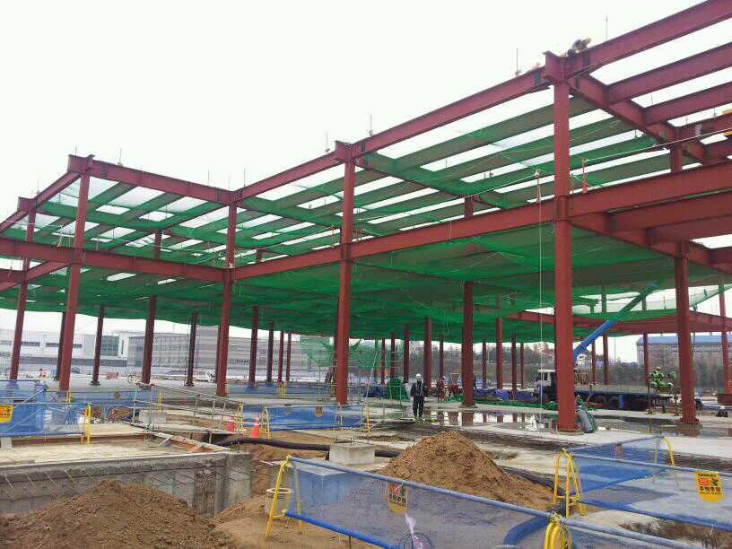
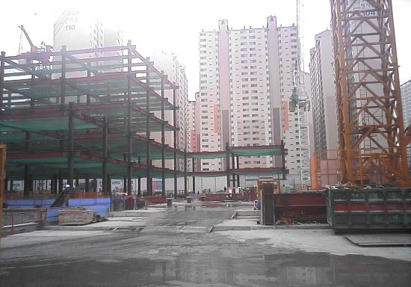
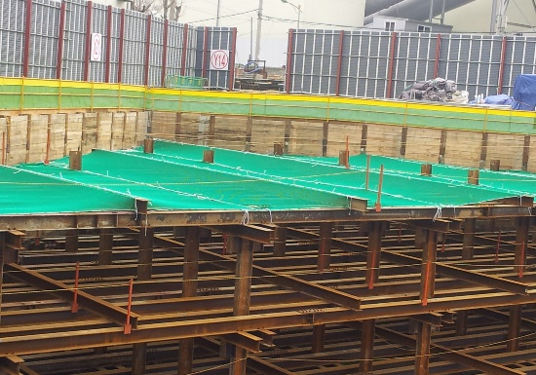
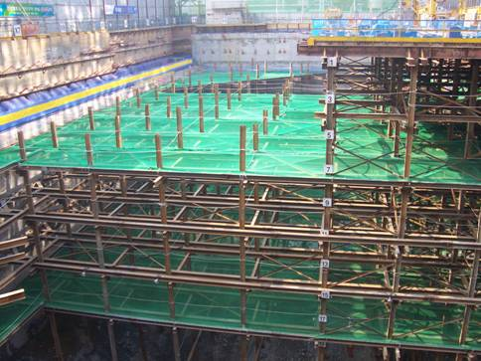
철골 추락방지망
◈ 구성품 : 안전망(1cm, 2cm’KS’인증망), PP로프
◈ 시공사진
철골 추락방지망
철골 추락방지망
지보공 상부 추락방지망
복공 하부 추락방지망

Slide 14
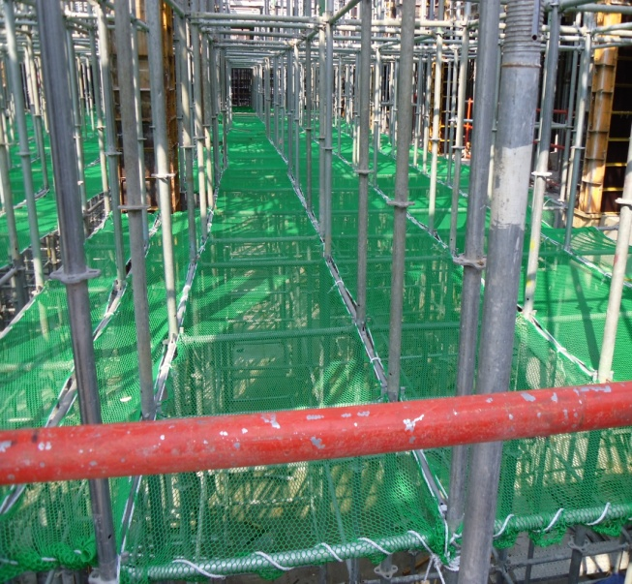
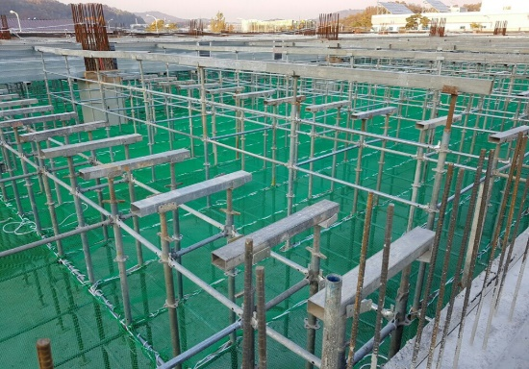
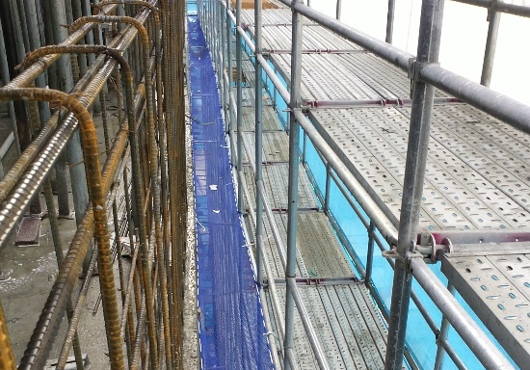
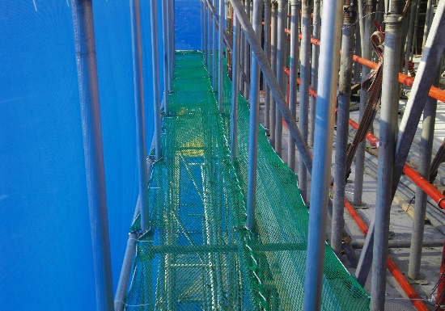
시스템 추락방지망, 비계 쪽망
◈ 구성품 : 안전망(1cm, 2cm’KS’인증망), PP로프
◈ 시공사진
시스템 추락방지망
시스템 추락방지망
비계 쪽망
비계 쪽망

Slide 15
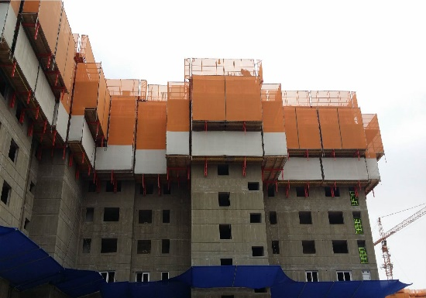
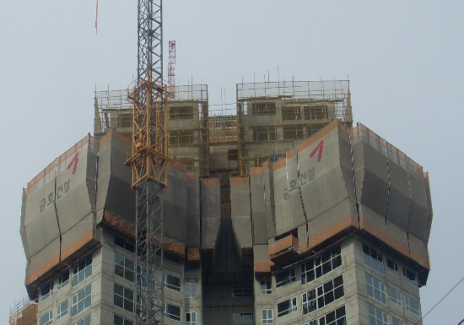
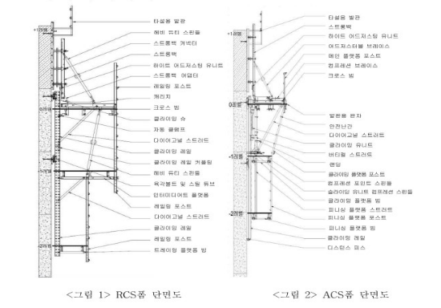
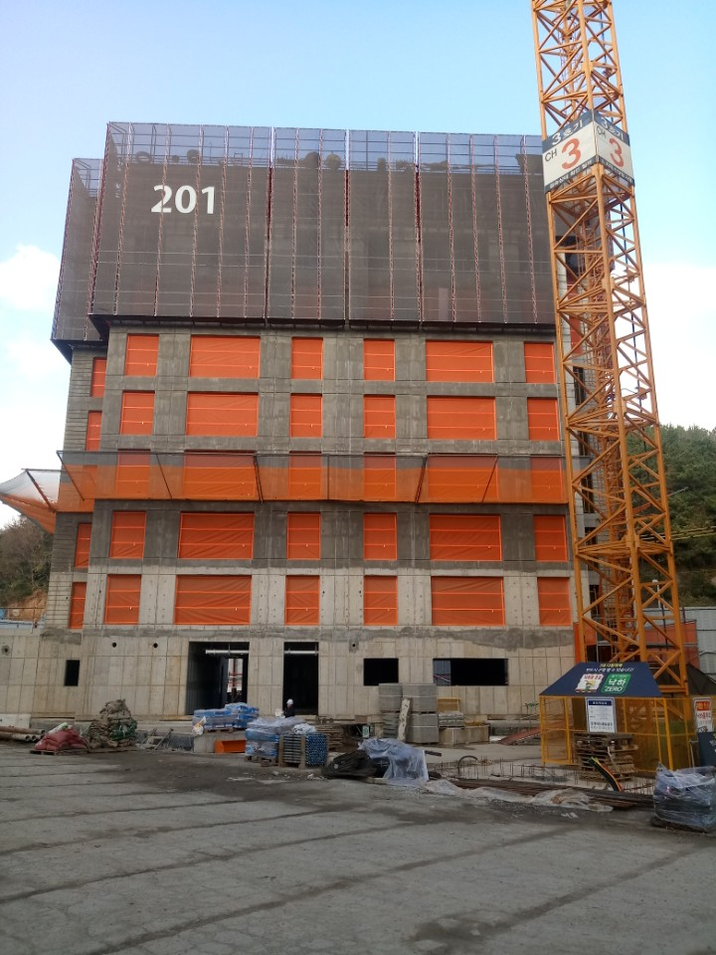
갱폼 수직보호망(RCS폼, ACS폼, 일반갱폼)
◈ 구성품 : PVC1500D망 or PP3300D멀티망 or PET망, PP로프, 기타 부속자재
◈ 시공사진
RCS폼
ACS폼
RCS폼과 ACS폼 비교
일반갱폼

Slide 16
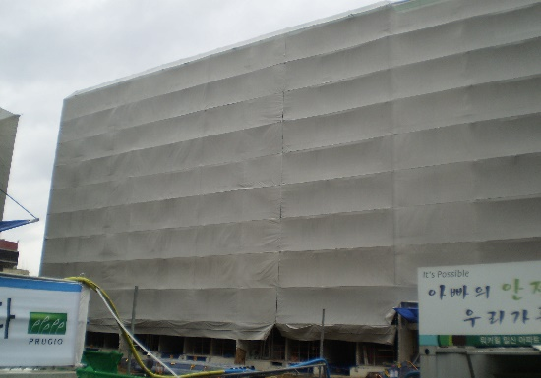
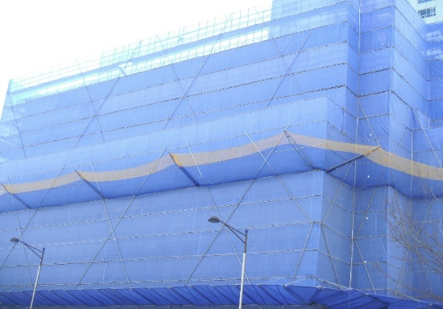
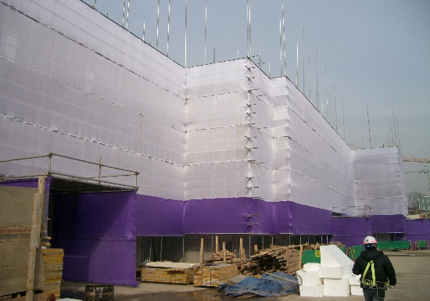
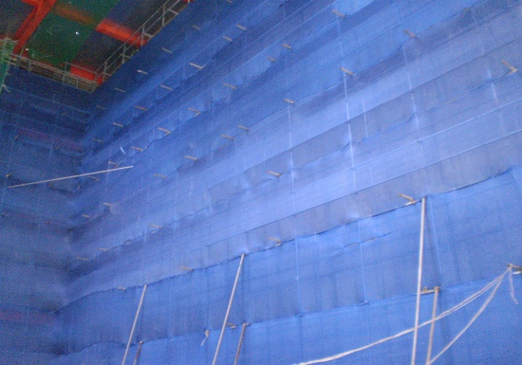
비계 수직보호망
◈ 구성품 : PVC1500D망 or PP3300D멀티망 or PET망, PP로프, 기타 부속자재
◈ 시공사진
PVC1500D
PVC1500D
비안자 멀티망
비안자 멀티망

Slide 17
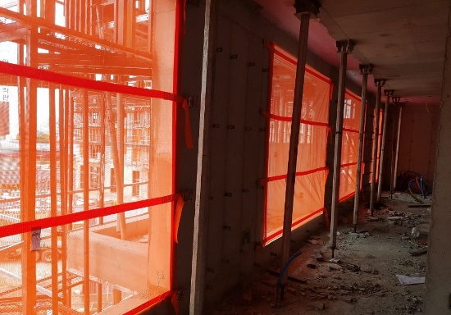
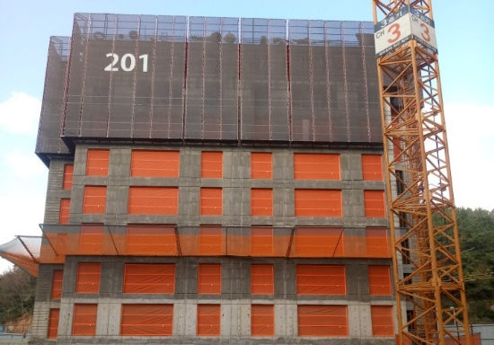
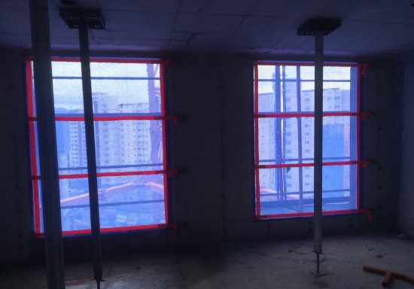
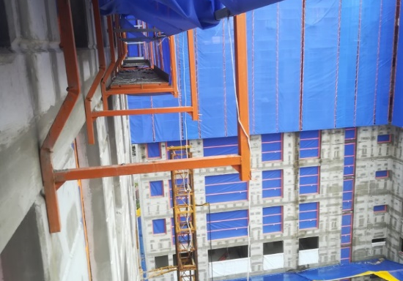
발코니 수직보호망 - 웨빙띠형
◈ 구성품 : 수직형추락방망(PVC1500D, 웨빙띠), 라쳇버클, 스크류앙카, D링
기타 부속자재
◈ 시공사진

Slide 18
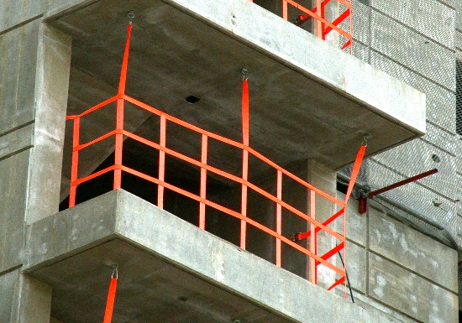
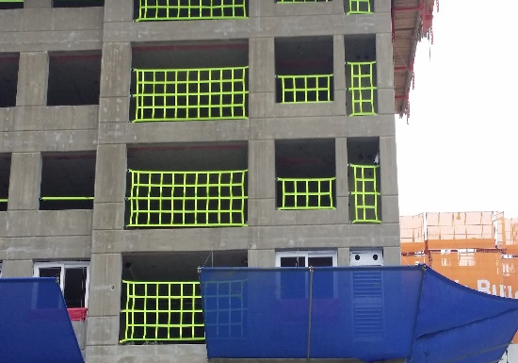
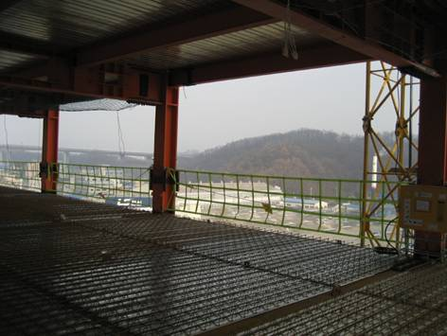
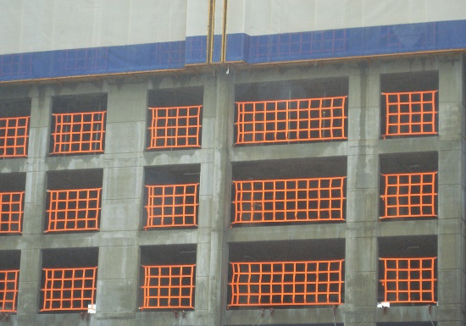
발코니 수직보호망 – 안전네트형
◈ 구성품 : 안전네트(웨빙띠)-H1200 or H1500, 라쳇버클, 스크류앙카, D링
기타 부속자재
◈ 시공사진

Slide 19
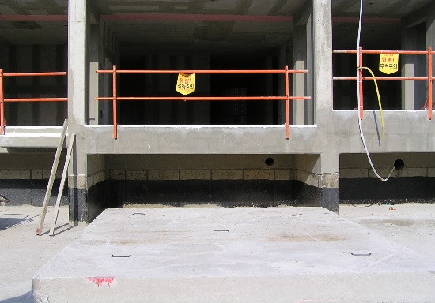
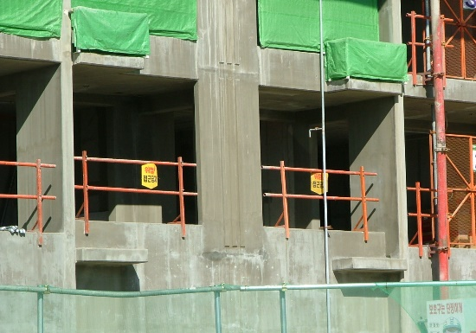
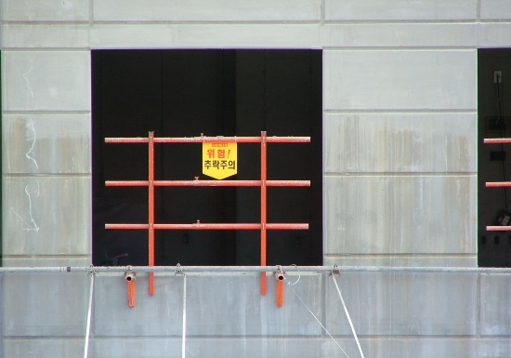
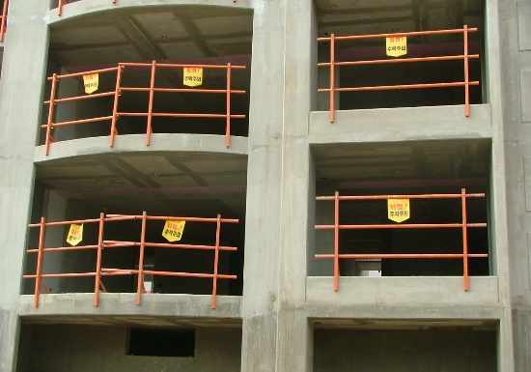
발코니 난간대 – 난간대형
◈ 구성품 : 발코니난간대(2단, 3단형), 단관파이프, D볼트 or U볼트,
기타 부속자재
◈ 시공사진
2단형(H:1200)
2단형(H:1200)
3단형(H:1500)
3단형(H:1500)

Slide 20
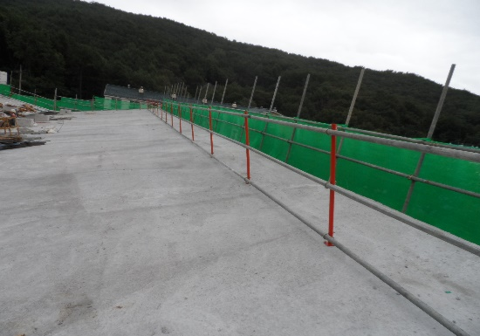
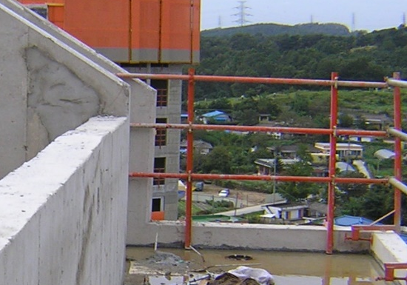
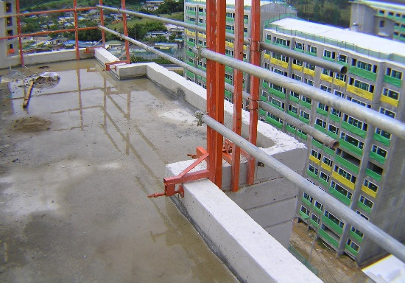
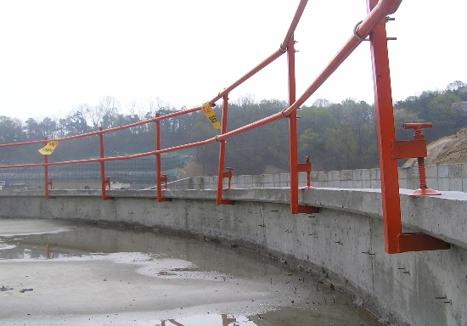
옥상 난간대
◈ 구성품 : 발코니식 or 앙카식 or 매립식 or 슬라브식, 단관파이프, U볼트, 연결핀,
기타 부속자재
◈ 시공사진
앙카식 난간대
매립식 난간대
발코니형 난간대
슬라브형 난간대

Slide 21
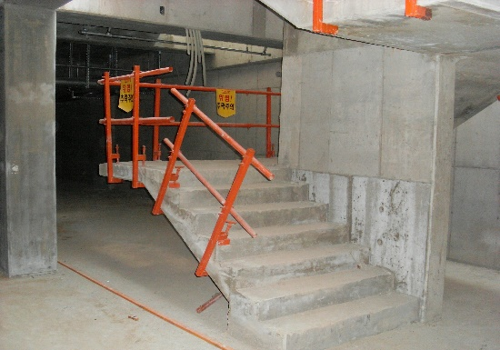
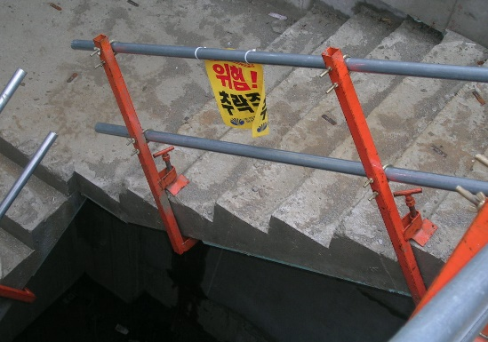


계단 난간대, 계단실 수직망
◈ 구성품 : 계단난간대(2단형), 단관파이프, U볼트, 기타 부속자재
◈ 시공사진
계단난간대
계단난간대
계단실 수직망(2cm안전망)
계단실 수직망(PVC1500D)

Slide 22


알폼난간대
◈ 구성품 : 알폼난간대(계단, 슬라브 타입), 단관파이프, U볼트, 기타 부속자재
◈ 시공사진
알폼난간대(계단, 계단참)
알폼난간대(슬라브타입)

Slide 23




슬라브 단부 난간대
◈ 구성품 : 앙카식 or 매립식 or 발코니식 or 비계타입, 단관파이프, U볼트,
PVC1500D or 비안자멀티망 or 러셀망, 연결핀, 기타 부속자재
◈ 시공사진
앙카식 난간대
매립식 난간대
발코니형 난간대
비계형 난간대

Slide 24




터파기 안전난간대
◈ 구성품 : 앙카식 or 말뚝형 or A형휀스 or 철골클램프 체결식, 단관파이프,
U볼트, PVC1500D or 비안자멀티망 or 러셀망, 연결핀, 기타 부속자재
◈ 시공사진
A형 휀스
앙카식 난간대
철골클램프 체결형 난간대
말뚝형 난간대

Slide 25




동접근금지 휀스
◈ 구성품 : T형 난간대 or 이미지휀스 or A형휀스 or 앙카식, 단관파이프,
U볼트, PVC1500D or 비안자멀티망 or 러셀망, 연결핀, 기타 부속자재
◈ 시공사진
A형 휀스
앙카식난간대
난간대 시안 :
이미지 휀스
T형 난간대

Slide 26




E/V 입구난간대
◈ 구성품 : 기본형조절식(H1000), 메탈형조절식(H1200 or H1500), 전면 폐쇄형
기타 부속자재
◈ 시공사진
기본형(H:1000)
메탈형(H:1200)
전면폐쇄형(H:1200)
전면폐쇄형(H:1800이상)

Slide 27




E/V 휘장막(차폐막)
◈ 구성품 : 타포린(인쇄 포함), 기타 부속자재
◈ 시공사진

Slide 28




E/V PIT 추락방지망
◈ 구성품 : 추락방지틀, PIT전용 브라켓, 기타 부속자재
◈ 시공사진
추락망틀(100*100 PE망)
추락망틀(2cm안전망)
합판
와이어로프형

Slide 29




개구부 덮개
◈ 구성품 : 메탈형 or 합판형 or 철판형 or PE형, 안전표지판
◈ 시공사진
메탈형
합판형
철판형
PE형

Slide 30




자재반입구 개구부 덮개, 집수정 개구부 덮개
◈ 구성품 : 메탈 오픈형 or 메탈 롤러 부착형, 안전표지판
◈ 시공사진
메탈 오픈형
메탈(롤러 부착형)
집수정 개구부덮개
집수정 개구부덮개

Slide 31




천정식 안전통로
◈ 구성품 : 비계형 or 각파이프 제작형, 기타 부속자재
◈ 시공사진
비계형
천정 고정식(벽체고정)
각파이프형
각파이프형

Slide 32




동출입구방호선반
◈ 구성품 : 비계형 or 각파이프 제작형, 기타 부속자재
◈ 시공사진
비계형
비계형
각파이프형
각파이프형

Slide 33




건설용 리프트(호이스트) 방호선반
◈ 구성품 : 제작품(싱글형, 트윈형)
◈ 시공사진
싱글형
싱글형
트윈형
트윈형

Slide 34




타워크레인(T/C) 방호울
◈ 구성품 : 제작품(4*4*2M or 6*6*2M 등), 입간판, 기타 부속자재
◈ 시공사진
기본형
날개형
상부 빗물막이(상부 폐쇄형)
상부 빗물막이(상부 폐쇄형)

Slide 35




타워크레인(T/C) 점거 방지망
◈ 구성품 : 현장 여건에 따른 제작
◈ 시공사진
기본형
날개형
방염틀형
수직형

Slide 36



타워크레인(T/C) 건널다리
◈ 구성품 : 현장 여건에 따른 제작
◈ 시공사진
제작형
제작형
건널다리 시안

Slide 37






기타 각종 제작형 안전시설물
◈ 시공사진
철근난간대 소켓
재활용분리수거장
계단실 작업발판
가설계단(제작형)
가설계단(이동식)
장비 이동경사로

Slide 38






가설휀스(RPP휀스)
◈ 시공사진

Slide 39




가설휀스(EGI휀스)
◈ 시공사진

Slide 40






방음벽
◈ 시공사진

